Slide 1
Unser Ausflug nach Košice
Wir sind Studentinnen der deutschen Sprache an der Universitär des dritten Lebensalters bei der Tyrnauer Universität in Trnava.
Am Schluss des Sommersemesters planen wir immer gemeinsame Exkursionen.
Notes:
Wir besuchten schon Wien mit seinen Denkmälern, im österreichischen Bundesland Burgenland besichtigten wir das Thermalbad St. Martin, Bad Hofgastein, das Städtchen der Störche und leckeren Weins Rust, die Stadt Eisenstadt mit dem Schloss Esterházy. Weiter sahen wir den Steinbruch in St. Margarethen, wo auf der Open-Air–Bühne die Opernvorstellungen stattfinden. Auch in Salzburg sahen wir uns die Sehenswürdigkeiten an.

Slide 2
Wir besuchten schon Wien mit seinen Denkmälern,
im österreichischen Bundesland Burgenland besichtigten wir das Thermalbad St. Martin, Bad Hofgastein, das Städtchen der Störche und leckeren Weins Rust, die Stadt Eisenstadt mit dem Schloss Esterházy.
Weiter sahen wir den Steinbruch in St. Margarethen, wo auf der Open-Air–Bühne die Opernvorstellungen stattfinden.
Auch in Salzburg sahen wir uns die Sehenswürdigkeiten an.

Slide 3
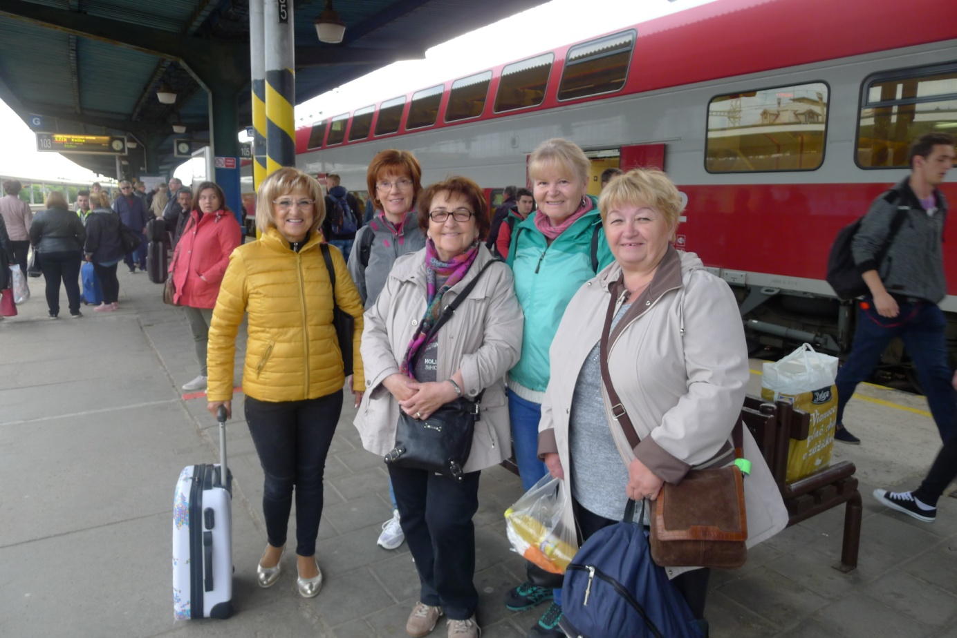
In diesem Jahr entschieden wir uns für unsere slowakische Stadt Košice.
Den Termin legten wir auf den 9. – 10. Mai 2017 fest.
Morgen trafen wir uns
um 6.05 Uhr
am Bahnhof in Trnava.

Slide 4
Unser Schnellzug hatte Abfahrt um 6.27 Uhr. Der Weg verging sehr schnell. Wir waren fröhlich, wir erinnerten uns an verschiedene Ereignisse, Erlebnisse und Unfälle. Aber etwas fehlte uns - guter Kaffee. Die Ankunft in Košice war um 11.52 Uhr.

Slide 5
Auf dem Weg vom Bahnhof gingen wir zuerst an einem Café vorbei und tranken dort endlich unseren lang erwarteten Kaffee. Die „Pension unter der Bank“ – Penzión pod bankou – wo wir Unterkunft hatten, war ca. 100 Meter vom Bahnhof entfernt. Die Unterkunft passte uns, weil sie nur ein paar Meter von der Fußgängerzone war.

Slide 6
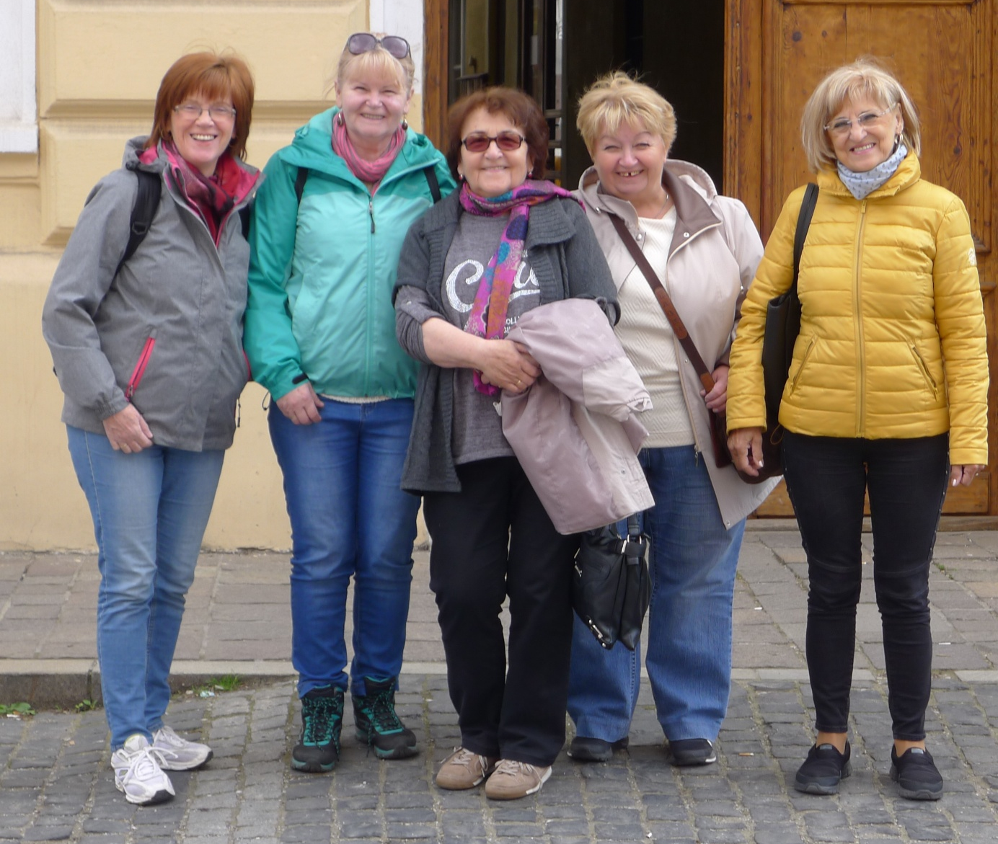
Gleich nach dem Essen gingen wir einige Denkmäler der Stadt bewundern.

Slide 7
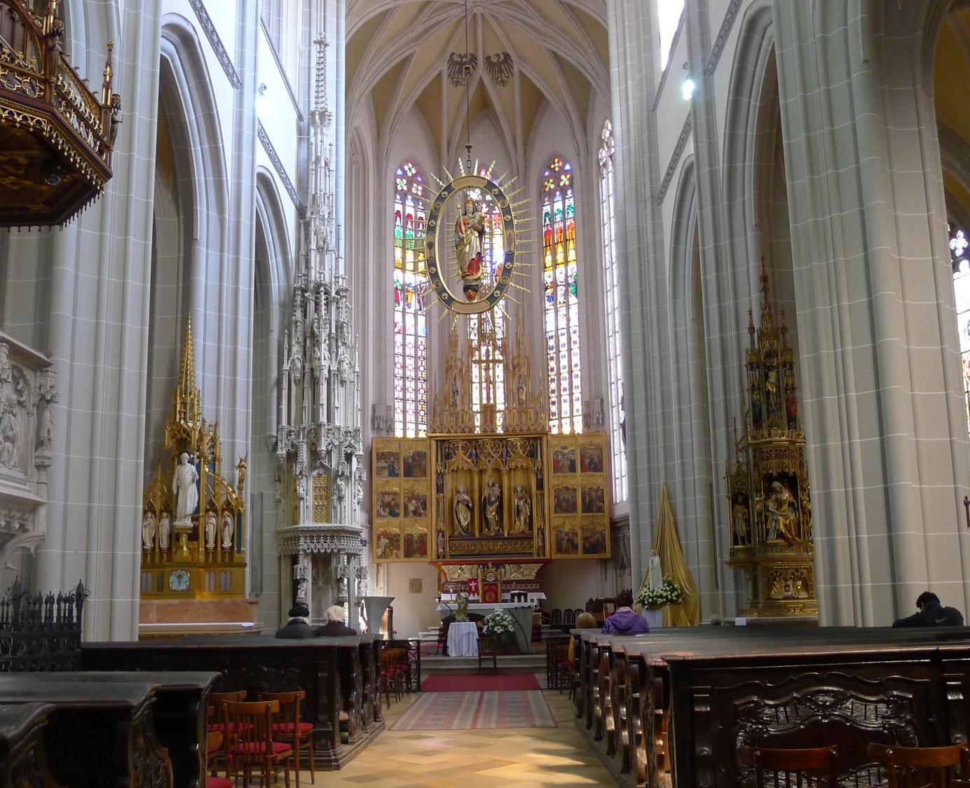
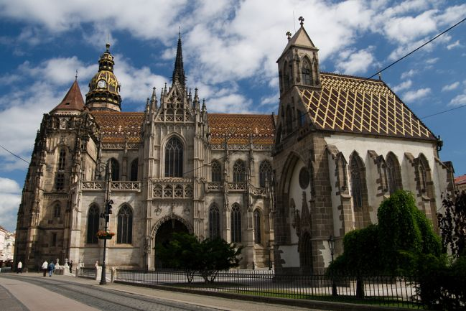
Sehenswürdigkeiten in Košice Die meisten historischen Gebäude sind im Stadtzentrum in der Hauptstraße.
Die Dominante der Stadt ist das aus dem 15. Jahrhundert stammende St. Elisabeth Dom, das Nationalkulturdenkmal. Das ist eine herrliche gotische Kathedrale, die größte Kirche der Slowakei mit der Innenfläche von 1200 m².

Slide 8
Die St. Michaelis Kirche aus dem 14. Jahrhundert ist ein gotischer Bau, das zweitälteste sakrale Baudenkmal in Košice. Es ist auch das Nationalkulturdenkmal.

Slide 9
Der Urban – Turm mit alten Glocken ist der gotische Glockenturm von St. Elisabeth Dom und das Nationalkulturdenkmal.

Slide 10
Das schöne Gebäude des Staatstheaters aus dem 18. Jahrhundert wurde in den Jahren 1988 - 1994 zusammen mit dem Park und der Fontäne saniert. Es besteht aus drei Ensembles: von Schauspiel, Oper, Ballett.

Slide 11
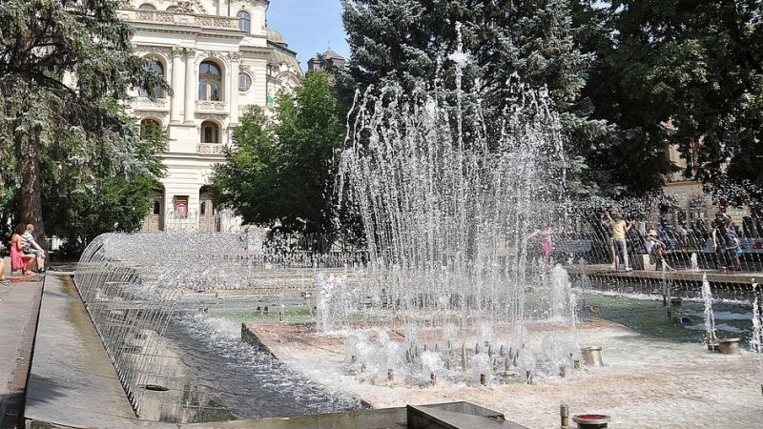
Die Singende Fontäne mit dem Glockenspiel, die Perle der Stadt, befindet sich im Park zwischen dem St. Elisabeth Dom und dem Staatstheater.

Slide 12
Das Glockenspiel besteht aus 22 Glocken.

Slide 13
Das Andrassy Palais mit dem Wappen des Adelsgeschlechts ist eine Kombination verschiedener Stile aus der 2. Hälfte des 19. Jahrhunderts. Jetzt ist hier die Konditorei „Aida“, in welcher wir am guten Kaffee und Desserts naschten.

Slide 14
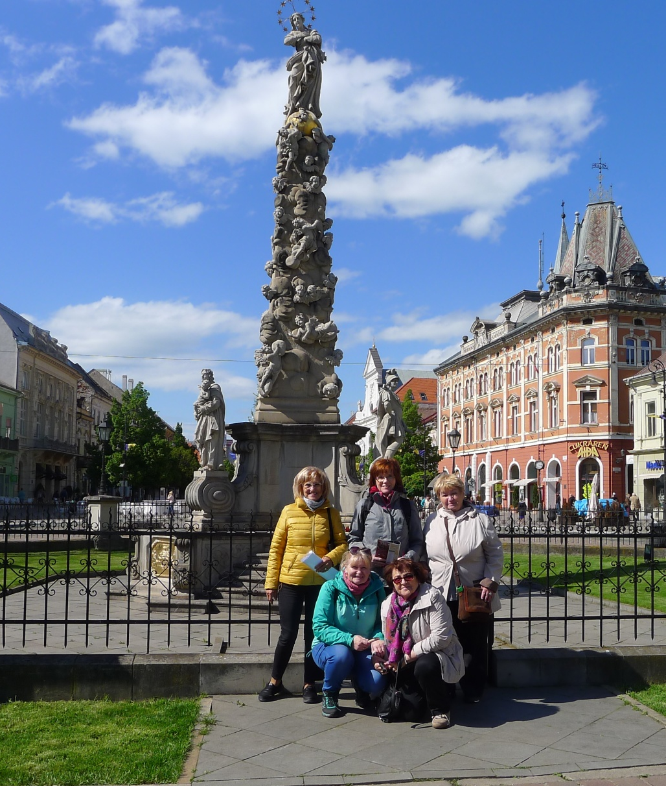
Das Ostslowakische Museum ist das älteste Museum in der Slowakei. Es wurde im Jahr 1872 als Oberungarisches Museum gegründet.
Die Pestsäule – Immaculata wurde im Jahr 1723
aus Dank für die Beendigung der Pest auf der
ehemaligen öffentlichen Hinrichtungsstätte erbaut.
Das ist eine 14 -Meter hohe Statuengruppe mit
den Plastiken von St. Josef, St. Sebastian und
St. Ladislav – dem König. Auf der Spitze ist die Plastik
der Jungfrau Maria.
Im Jahr 2000 war sie instandgesetzt.

Slide 15
Das Historische Rathaus mit dem Stadtwappen.

Slide 16
Das Bettlers Haus aus dem 14. Jahrhundert – mit diesem Haus verbindet sich die Legende von einem Bettler, der das Haus von dem abgebettelten Geld erbaute. Der letzte Umbau war im Jahr 1898.
Heute ist es der Sitz einer Luxusparfümerie.

Slide 17
Museum RODOSTO - Henkers Bastei – das Gedenkhaus von Franz II. Rakoczi – dem Führer der gegenhabsburgischen Aufstände. Das Denkmal von Franz II. – Rakoczi. Das Haus Rodosto ist die Replik des Exilhauses aus der türkischen Stadt Rodosto, wo Franz II. Rakoczi in den Jahren 1720 – 1735 im Exil war.

Slide 18
Das Mikluš - Gefängnis war das Hauptgefängnis mit der Folterkammer. Daneben ist die Handwerkergasse. Dort kauften wir in kleinen Läden Geschenke zum Andenken.

Slide 19
Epilog Wir verließen Košice mit schönen Eindrücken und mit dem Vorsatz, dass wir dorthin bestimmt noch einmal zurückkommen. Die Stadtbesichtigung möchten wir dann mit dem Besuch des Staatstheaters verbinden.
Košice ist wirklich eine schöne Stadt. Es ist nicht nur die Metropole der Ostslowakei und die zweitgrößte Stadt der Slowakei. Sein größter Erfolg ist,
dass Košice im Jahr 2013
als erste slowakische Stadt
den Titel die Europäische Kulturhauptstadt
bekam.

Slide 20
Es tut uns leid, dass unsere Frau Lehrerin sowie auch die anderen Kollegen nicht mitfahren konnten.
Studentinnen im Deutschkurs:
Jarmila Jakubcová, Marta Poláková, Daniela Sládeková, Eva Szabová, Hana Varadinová
Korrektur : Eva Lukovičová, Lehrerin

